Slide 1
স্বাগতম

Slide 2
পরিচিতি
নামঃ মোঃ হোসেন
প্রভাষক (রসায়ন)
জহুর চান বিবি মহিলা কলেজ
শায়েস্তাগঞ্জ ,হবিগঞ্জ।
শ্রেনিঃ একাদশ
বিষয়ঃ রসায়ন
অধ্যায়: ৩য় (মৌলের পর্যায়বৃত্ত ধর্ম ও রাসায়নিক বন্ধন)
সময়ঃ ৫০ মিনিট

Slide 3
ছবিতে কি দেখতে পাচ্ছ ?

Slide 4
আজকের পাঠঃ দ্বি-বন্ধন

Slide 5
এই পাঠ শেষে শিক্ষার্থীরা ...
১। দ্বি-বন্ধন কাকে বলে তা বলতে পারবে।
২। দ্বি-বন্ধন কিভাবে গঠিত হয় তা ব্যাখ্যা করতে পারবে।
৩। অণুতে সিগমা ও পাই বন্ধন চিহ্নিত করতে পারবে।

Slide 6
দ্বি-বন্ধনঃ অণু গঠনের সময় দু'টি পরমাণু বহিস্তরে অষ্টক পূর্ণতার জন্য যদি প্রত্যেকে দু'টি করে ইলেকট্রন সরবরাহ করে দু'জোড়া ইলেকট্রন শেয়ার করে তবে যে সমযোজী বন্ধন গঠিত হয় তাকে দ্বি-বন্ধন বলে।
উল্লেখ্য,দ্বি-বন্ধন একটি সিগমা বন্ধন এবং একটি পাই বন্ধন নিয়ে গঠিত।

Slide 7
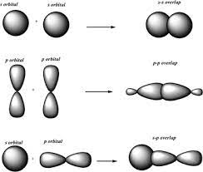
সিগমা বন্ধনঃ সমযোজী বন্ধন গঠনের সময় সংশ্লিষ্ট পরমাণুদ্বয়ের বেজোড় ইলেক্টন বিশিষ্ট দুটি অরবিটাল পরস্পর সামনাসামনি বা মুখোমুখি অধিক্রমনের মাধ্যমে যে বন্ধন গঠন করে তাকে সিগমা বন্ধন বলে।

Slide 8
পাই বন্ধন
সমযোজী বন্ধন গঠনের সময় সংশ্লিষ্ট পরমাণুদ্বয়ের বেজোড় ইলেক্টন বিশিষ্ট দুটি p অরবিটাল পরস্পর পাশাপাশি অধিক্রমনের মাধ্যমে যে বন্ধন গঠন করে তাকে পাই বন্ধন বলে।
উল্লেখ্য যে সিগমা বন্ধন গঠনের পরে অসংকরিত p অরবিটাল থাকলেই শুধু পাই বন্ধন গঠন সম্ভব।

Slide 9
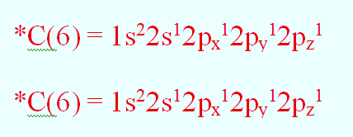
পাই বন্ধন গঠন
নিচের পরমাণু দুটির বেজোড় ইলেকট্র বিশিষ্ট p অরবিটাল পরস্পর বন্ধন গঠন করে।

Slide 10
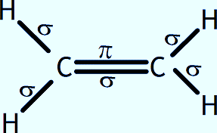
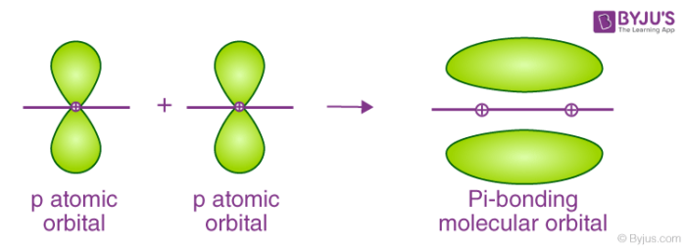
পাই বন্ধনের উদাহরণ
নিচের চিত্রটি লক্ষ্য করঃ

Slide 11
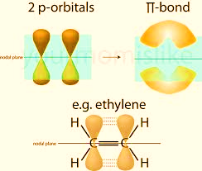
পাই বন্ধনের গঠন প্রক্রিয়া
শুধু বেজোড় ইলেক্টন বিশিষ্ট p অরবিটাল পাই বন্ধন গঠন করে।
নিচের চিত্র লক্ষ্য করঃ

Slide 12
পাই বন্ধন গঠনের শর্ত
১। পরমাণুর যোজ্যতা স্তর ইলেকট্রন দ্বারা অপূর্ণ থাকতে হবে।
২। পরমাণুর যোজ্যতা স্তরে বেজোড় ইলেকট্রন বিশিষ্ট একাধিক p অরবিটাল থাকতে হবে।
৩। ভিন্ন দুটি পরমাণুর p অরবিটালের বেজোড় ইলেক্ট্রনের স্পিন বিপরীতমূখী হতে হবে।
৪। পরমাণুর অরবিটাল দুটি একে অপরের দিকে অগ্রসর হয়ে একে অপরের উপর পাশাপাশি অধিক্রমন হতে হবে।

Slide 13
দ্বি-বন্ধন গঠনের ভিডিওটি দেখ

Slide 14
একক কাজ
কোন ধরণের অধিক্রমনের ফলে পাই বন্ধন গঠিত হয়?

Slide 15
দলীয় কাজ
অক্সিজেন অণুর পাই বন্ধন গঠন প্রক্রিয়া দেখাও।

Slide 16
মুল্যায়ন
১। পাই বন্ধন কাকে বলে?
২। কোন ধরণের অরবিটাল সিগমা বন্ধন গঠন করে?
৩। ইথাইন অণুতে কোন কোন বন্ধন আছে?

Slide 17
বাড়ির কাজঃ
১. A2B4 যৌগটির গঠন প্রক্রিয়া দেখাও যেখানে A ও B পারমানবিক সংখ্যা যথাক্রমে 6 ও 9.

Slide 18
ধন্যবাদ

